Slide 1
Réunion d’information
Procédures de fin d’année
A destination des parents d’élèves de troisième
DNB - Orientation
13 mai 2025 - 18h15

Slide 2
DNB, orientation, bourses, livret scolaire : tout se fait en ligne

Slide 3
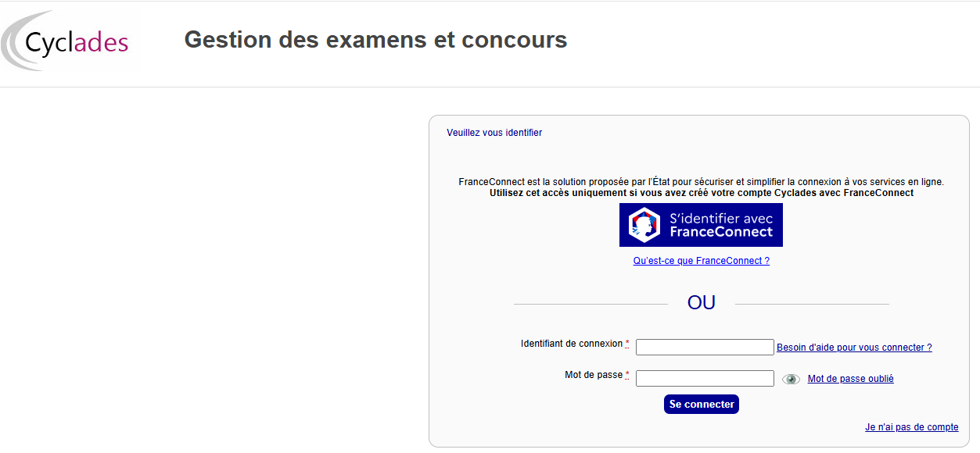
I. DNB : Cyclades

Slide 4
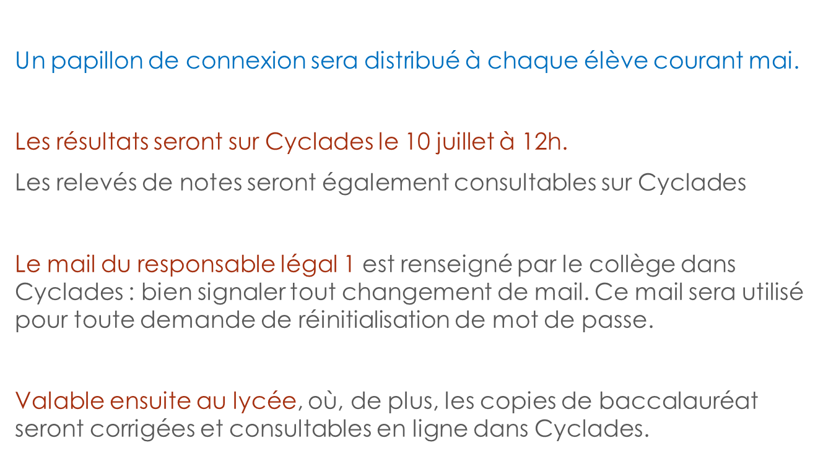

Slide 5
Nouveautés DNB 2025
Notes séparées pour
l’histoire-géographie
et l’enseignement moral et civique (EMC)
Introduction de la mention "Très bien avec félicitations du jury« pour les élèves qui obtiennent 18/20 ou plus

Slide 6
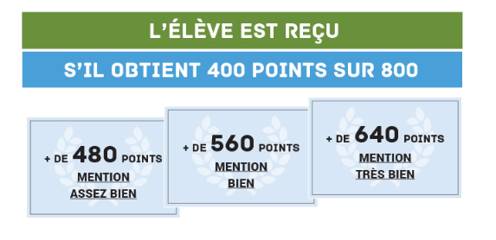
L'évaluation du socle commun représente 400 points.
Les huit composantes du socle commun sont prises en compte
Maîtrise insuffisante (10 points)
Maîtrise fragile (25 points)
Maîtrise satisfaisante (40 points)
Très bonne maîtrise (50 points)

Slide 7
Les épreuves finales représentent 400 points
Français
Mathématiques
Histoire géographie et EMC (une seule copie)
Sciences
Oral
100 points
100 points
40 points + 10 points
50 points
100 points
Absence non justifiée à une épreuve => 0/20

Slide 8
Pour information : nouveautés DNB 2026
Poids de ses épreuves terminales renforcé (60 %) - 40 % pour le contrôle continu
Contrôle continu :
Remplacement de la notion de compétences du cycle 4 par les notes de 3ème
Le contrôle continu sera calculée sur la moyenne annuelle des notes de 3ème (moyenne des moyennes annuelles attribuées à chacun des enseignements obligatoires)
Ajout des points supérieurs à 10 de la moyenne obtenue dans l’un des enseignements facultatifs (anglais euro, latin ou chant chorale) sous réserve que la moyenne totale ne dépasse pas 20/20.
Une commission d'harmonisation des notes de contrôle continu sera mise en place dans chaque académie
Décret du 10 avril 2025

Slide 9
DNB: épreuves écrites
Jeudi 26 juin
De 9 heures à 10h30 - Français 1re partie : grammaire et compétences linguistiques, compréhension et compétences d'interprétation et dictée.
De 10h45 à 12h15 - Français 2e partie : rédaction.
De 14h30 à 16h30 - Mathématiques.
Vendredi 27 juin
De 9 heures et 11 heures : histoire-géographie et enseignement civil et moral (EMC)
De 13h30 à 14h30 : sciences
  Après tirage au sort :
  physique-chimie et SVT pour le DNB général
  physique-chimie et technologie pour le DNB pro.

Slide 10
DNB: épreuve orale
Mercredi 11 juin
Une épreuve orale
L'épreuve orale porte sur un projet mené en histoire des arts ou dans le cadre d'un EPI ou de l'un des parcours éducatifs : elle permet notamment d'évaluer la qualité de l'expression orale et est évaluée sur 100 points.
L'épreuve orale peut se dérouler selon deux modalités :
soit, un entretien individuel de 15 minutes (5 minutes d’exposé et 10 minutes d’entretien).
soit, un entretien collectif de 25 minutes (10 minutes d’exposé et 15 minutes d’entretien).
En option
Un enseignement facultatif (latin, anglais euro ou chant choral) suivi par le candidat peut lui rapporter un bonus de 10 ou 20 points selon le niveau qu'ils ont acquis à la fin du cycle 4 au regard des objectifs d'apprentissage de cet enseignement :
10 points si les objectifs d'apprentissage du cycle sont atteints
20 points si les objectifs d'apprentissage du cycle sont dépassés

Slide 11
Révisions au collège
lundi 23 juin et mardi 24 juin
Ateliers par matière :
sciences-français-histoire géographie EMC- mathématiques
Obligatoire

Slide 12
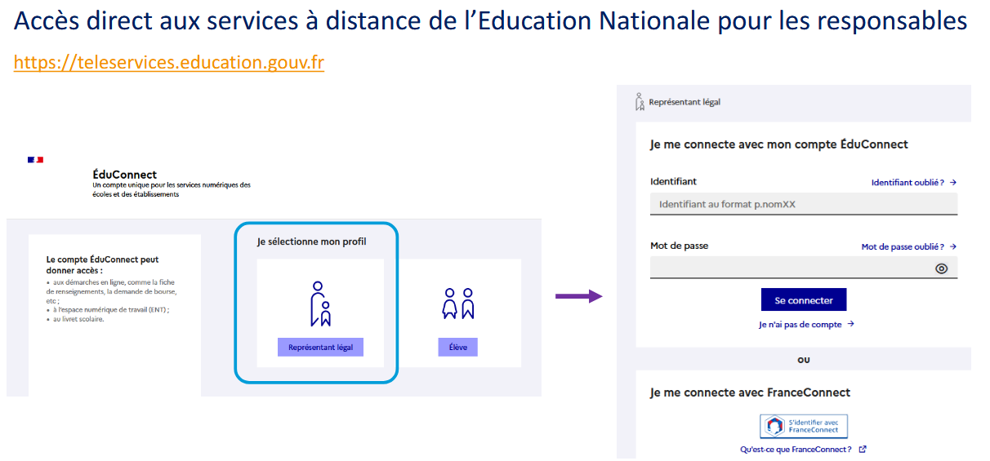
II. Demandes d’orientation
Portail accessible avec votre compte EDUCONNECT :

Slide 13
Services en ligne
Orientation
Inscriptions
Bourses de lycée
LSU: livret scolaire

Slide 14
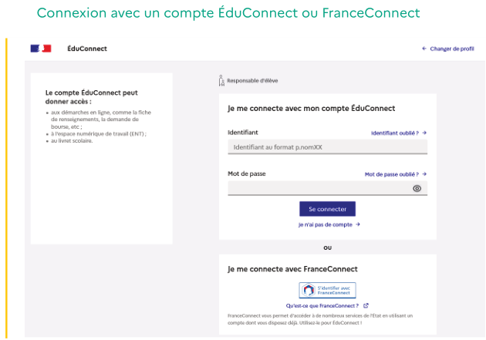
1. Demandes de poursuite d’études après la 3ème
Du 5 mai 14h au 26 mai minuit, vous devez saisir en ligne les vœux d'affectation pour votre enfant sur les services en ligne
Cliquer sur « Mes services »
Rubrique « Orientation»

Slide 15
Remarques importantes:
L'affectation en voie agricole est nationale
L'affectation en lycée général et technologique est sectorisée. Le lycée de secteur est défini par l'adresse de la famille.
Le LGT Claude de France à Romorantin est le lycée de secteur pour les élèves résidant sur Selles sur Cher/Romorantin.
Celui des élèves résidant à la Vernelle est à Châteauroux, lycée Jean Giraudoux.
Vous pouvez saisir jusqu’à 8 vœux + 5 hors académie
Les vœux doivent être classés
Dans tous les cas, il est obligatoire de saisir le vœu du lycée de secteur

Slide 16
L'affectation en voie professionnelle est académique
  Pas de sectorisation = pas de priorité géographique
  bonus géographique pour un établissement de son académie
  Affectation en 1ère année de CAP : en priorité aux élèves issus de 3è SEGPA
  Quelques CAP accueillent prioritairement 3ème générale et prépa-métiers
  Formations à recrutement particulier* : dossiers de candidature à déposer avant le 15 mai
  Affectation en 2de professionnelle : par famille de métiers
  L’entrée en première (= choix de la spécialité) peut nécessiter un changement d’établissement
* CAP agent de sécurité, bijouterie, ébénisterie, cuisine marine nationale….

Slide 17
Eléments pris en compte :
Les résultats scolaires : compétences du socle commun et bulletins
Voie professionnelle : coefficients attribuées à certaines matières selon les exigences de chaque formation
Bonus
  pour une demande en voie professionnelle
  lié au statut de boursier pour une entrée en 2de GT
  lié à une demande d’assouplissement de carte scolaire pour une entrée en 2de GT
  Handicap, prise en charge médicale, frère ou sœur scolarisé dans l’établissement souhaité, domicile situé en limite de secteur (la Vernelle) : dans la limite des capacités d’accueil de l’établissement

Slide 18
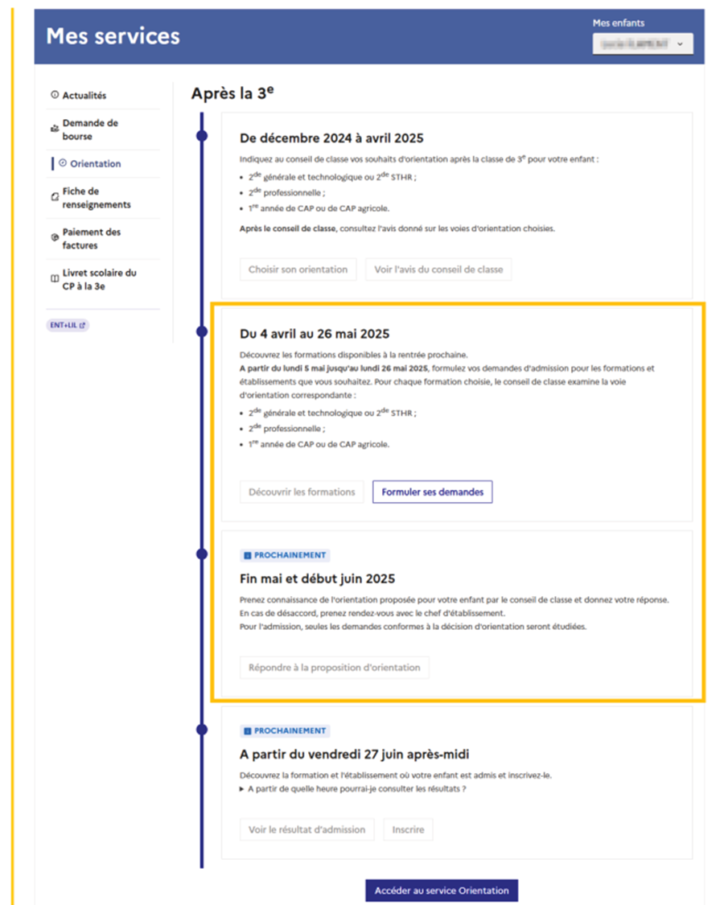
Formuler les demandes
Vous pouvez saisir au maximum :
8 vœux dans l’académie d’Orléans-Tours
5 vœux hors académie
Les vœux doivent être classés
Chaque demande peut être modifiée, supprimée, l’ordre modifié.
Les demandes doivent être validées.
Un récapitulatif des demandes peut être téléchargé

Slide 19
Le tour principal est précédé d’un pré-tour, permettant aux élèves de 3ème demandant une voie professionnelle de sécuriser leurs vœux
13juin: pré-tour
Les élèves dont aucun des vœux n’aura été sécurisé seront contacté par le collège et invité à formuler 2 nouveaux vœux.

Slide 20
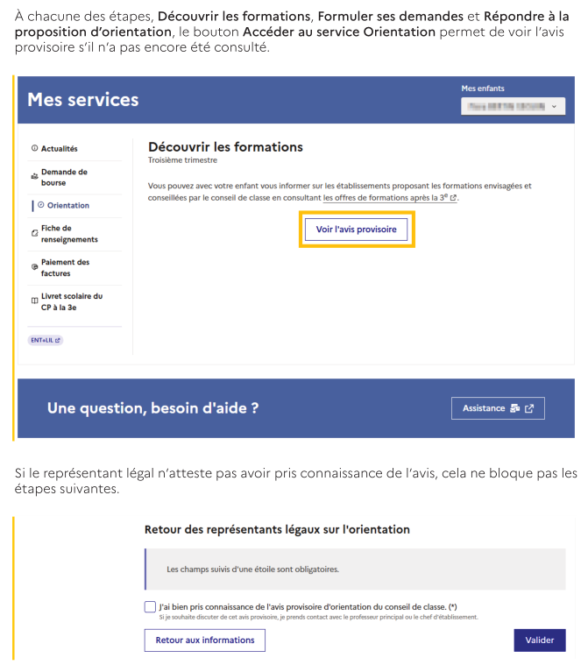
Voir l’avis du conseil de classe et répondre

Slide 21
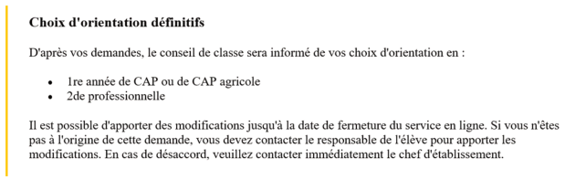
Confirmation d’enregistrement de la saisie
L’enregistrement par les familles de leurs demandes sur le service en ligne engendre l’envoi d’un courriel qui récapitule leur saisie et précise les choix d’orientation déduits.
Les deux représentants sont destinataires du courriel. Seul le représentant à l’origine de la saisie peut apporter des modifications.
Si l’autre représentant légal souhaite apporter des modifications, il est invité à prendre contact avec la personne à l’origine de la saisie ou à contacter l’établissement de l’élève

Slide 22
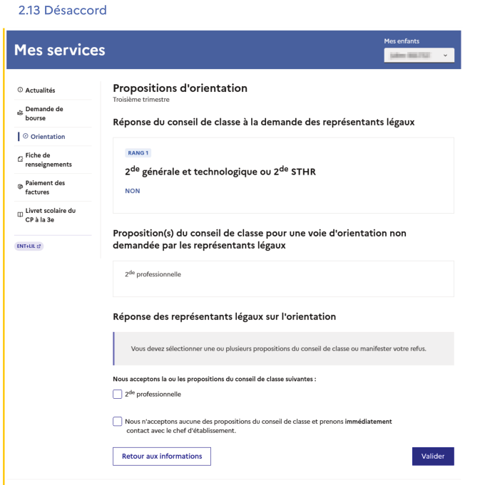
Répondre aux propositions du conseil de classe
En cas de désaccord, prendre immédiatement rendez-vous avec le chef d’établissement
4-6 juin
Pour trouver une solution, avec le soutien de Me Perrault psyEN
soit pour se conformer à la décision d’orientation et modifier ses vœux d’affectation
soit pour former un recours auprès de la commission d’appel.
Commission d’appel : le 13 juin

Slide 23
Résultats :
Vendredi 27 juin 15h : publication des résultats d’affectation sur SLA et distribution aux élèves le jeudi 27 juin 8h30
Le tour principal est suivi de 2 tours suivants, permettant de proposer les places vacantes aux élèves non affectés
7-8 juillet : tour suivant N°1
Résultats le 10 juillet
28 août – 2 septembre : tour suivant n°2
Résultats le 5 septembre

Slide 24
Demandes spécifiques
Candidats à une seconde générale et technologique
Cas particulier | Élèves concernés | Procédure à suivre | Date limite
Affectation LGT secteur élargi | Élèves demandant un lycée hors secteur pour : enseignement artistique spécifique, STL, hôtellerie, STD2A | Préciser lors de la saisie des voeux | Lundi 26 mai 2025
Assouplissement de la carte scolaire (ACS) | Élèves : handicapés, suivis médicalement, fratrie dans l’établissement, proximité, parcours artistique/sportif | annexe 5 avec pièces justificatives | Lundi 26 mai 2025
Section européenne | Élèves souhaitant un renforcement linguistique en 2de GT : Claude de France (anglais), Robert Badinter (allemand/espagnol) | annexe 10 | Mardi 20 mai 2025
Changement de résidence | Élèves qui résideront ailleurs qu’au domicile des responsables légaux | annexe 4 avec pièces justificatives | Dès que possible
Section sportive scolaire / Sportifs de haut niveau | Élèves motivés et qui ont les aptitudes | Contacter les établissements concernés | Dates spécifiques à vérifier
Internats d’excellence | Élèves motivés | annexe avec pièces justificatives | Vendredi 16 mai 2025

Slide 25
Récapitulatif des demandes spécifiques:
Candidats à la voie professionnelle
Cas particulier | Élèves concernés | Procédure à suivre | Date limite
Fiche médicale | Tous les élèves candidats à la voie professionnelle | fiche médicale avec pieces justificatives | Mercredi 14 mai 2025
Dossier public particulier | Élèves présentant une situation médicale ou sociale particulière (en lien avec l’infirmière ou l’assistante sociale) | annexe 6 avec les pièces justificatives | Lundi 26 mai 2025

Slide 26
2. Inscriptions
Le 27 juin 15h : lors de la publication des résultats de l’affectation, la famille pourra
consulter les résultats d’affectation
inscrire son enfant directement dans l’établissement d’accueil.
La notification d’affectation comportera les voies et délais de recours de la décision d’affectation.

Slide 27
= Dès le 27 juin 15h, les inscriptions sont possibles en ligne (date nationale)
Jusqu’au 2 juillet
L’inscription en ligne vous permet
De prendre connaissance du résultat d’affectation et de procéder à la pré-inscription administrative de votre enfant dans son lycée d’affectation.
De préciser vos souhaits pour les enseignements au choix (langues options) et l’hébergement
De compléter la fiche de renseignements administratifs de votre enfant
De prendre connaissance des documents complémentaires à fournir dont certains sont en téléchargement.

Slide 28
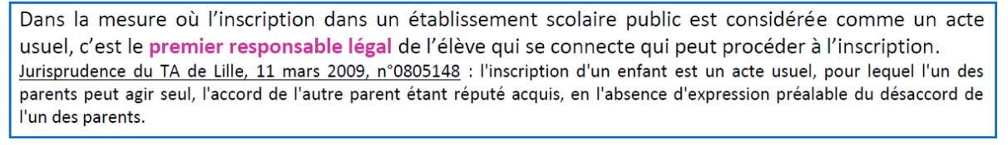

Nouveau!
Pour le second responsable :
Il/elle peut modifier ses propres informations administratives
Il/elle est informé(e) de l’inscription de son enfant :
courriel d’information (sauf pour le niveau 6è)
Affichage du récapitulatif sur le service
n’accède à aucune donnée du responsable qui a procédé à l’inscription en ligne
Il/elle peut consentir à l’étude automatique de son droit à la bourse (si le parent qui a réalisé l’inscription ne l’a pas déjà accepté).

Slide 29
3. Focus sur les demandes de bourses
Possibilité de consentir à l’examen automatique de votre droit à bourse.
Si vous y consentez, il vous sera demandé de renseigner l’état civil élargi (nom, prénoms, date et lieu de naissance) de la personne assumant la charge de l’élève ainsi que celui de son concubin, le cas échéant.
Grâce à des échanges automatisés avec la DGFiP (direction générale des finances publiques), ces données permettront de vérifier l’éligibilité du demandeur (au moment de l’inscription en ligne) et de calculer le montant de la bourse à lui verser (à partir de début septembre).
Vous n’aurez alors aucune démarche supplémentaire à effectuer (en ligne ou papier), ni à transmettre votre avis fiscal.
Objectif : simplifier la démarche d’obtention de la bourse pour les familles, notamment au bénéfice de celles qui en ont le plus besoin.
Comment procéder ?
EDUCONNECT, téléservices > Bourse de collège > Etude automatique du droit à la bourse : cocher oui ou non
Remarque : si vous ne souhaitez pas intégrer ce dispositif , vous pourrez faire une demande de bourse selon les modalités habituelles (téléservices bourses ou formulaire papier).

Slide 30
Si le responsable qui fait l’inscription refuse l’étude automatique du droit à la bourse
Le 2d responsable
peut donner son consentement à l’étude du droit à la bourse
peut renseigner ses données personnelles
ne pourra pas déposer de documents pour la téléinscription. Il n’a pas accès aux « documents à fournir » mais il peut consulter les documents « à lire »

Slide 31
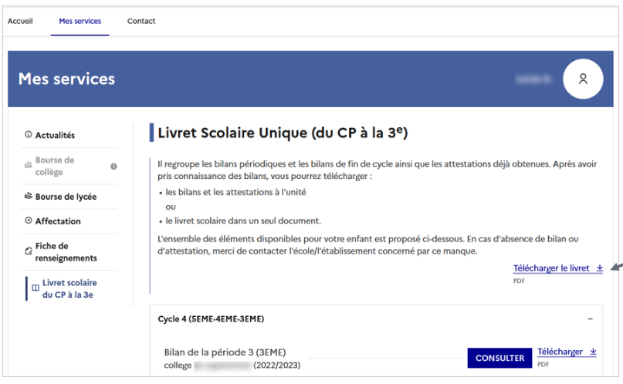
4. Livret scolaire : LSU
A la fin de la troisième, les parents pourront signer le livret scolaire
A partir de début juillet
Il s’agit d’un acte usuel => un seul parent signe
Sur le livret scolaire apparaitront les bilans du CP à la troisième, le dernier bilan étant le bilan de fin de cycle 4, les attestations (PIX, ASSR)

Slide 32
En cas de difficulté à utiliser les téléservices :
s’adresser au secrétariat du collège et faire la démarche avec madame Samain, sur rendez-vous.
Créneaux possibles:
  11h-12h30
  17h-18h

Slide 33
Focus sur la PREPA-SECONDE
Procédure d’inscription en classe prépa-seconde
Les familles des élèves identifiés par l’équipe pédagogique comme pouvant bénéficier du parcours spécifique de la classe prépa-seconde sont informées en amont du dernier conseil de classe de troisième des objectifs de cette classe, des conditions à remplir pour y prétendre et de l’implantation géographique du lycée le plus proche proposant le dispositif.
Les familles intéressées indiquent au principal du collège leur souhait de bénéficier ou non de la classe prépa-seconde en cas de non-obtention du diplôme national du brevet (DNB).
https://www.education.gouv.fr/la-classe-prepa-seconde-pour-l-annee-scolaire-2024-2025-413922

Slide 34
La « prépa-seconde » permet aux élèves de se familiariser avec les pratiques et méthodes du lycée, de se donner du temps pour des apprentissages solides. Elle repose sur une pédagogie de projet qui s’applique aussi bien aux contenus disciplinaires tournés vers les savoirs fondamentaux qu’aux heures destinées à la méthodologie et à la poursuite du parcours. Durant cette année de classe « prépa-seconde », les élèves pourront confirmer ou mieux définir leur projet d’orientation, voire le modifier.
Élèves concernés: élèves de troisième volontaire admis en seconde (GT ou professionnelle) mais qui n’obtiennent pas le DNB
objectifs de cette classe: consolider les acquis et se préparer à la classe de seconde qu’ils ont envisagée
implantation géographique : lycée Robert Badinter à Blois
Remarques:
  L’élève conserve l’affectation qu’il a eu en fin de 3ème
  La décision d’orientation de fin de 3ème peut être modifiée

Slide 35
3 visios « flash » pour faire le point:
Jeudi 22 mai 18h30
Jeudi 5 juin 18h30
Mercredi 4 juin 13h
https://visio-ent.recia.fr/cla-wp8-nyi-wkh

Slide 36
Merci pour votre attention

